Slide 1
BÁO CÁO ASSIGNMENT KỸ NĂNG LÀM VIỆC
Đề Tài: Thiết kế website chính thức, quảng cáo sản phẩm, dịch vụ của The Sonar Team đang cung cấp.

Slide 2
Team Sonar
Sáng Tạo Không Ngừng

Slide 3
Giới Thiệu Về Team
Team Sonar đang hoạt động trong lĩnh vực thiết kế website và marketing online. Sau một thời gian thành lập và hoạt động đã nhận được một số dự án về thiết kế website, ứng dụng web cho một số công ty, tổ chức, nhà trường. Và một chiến dịch marketing online tăng doanh số bán hàng cho công ty thời trang A. Nhận thấy khả năng hoạt động của team đang thật sự có hiệu quả và thu lại được lợi nhuận. Team đã họp và thống nhất ý kiến xây dựng một website cho riêng team.

Slide 4
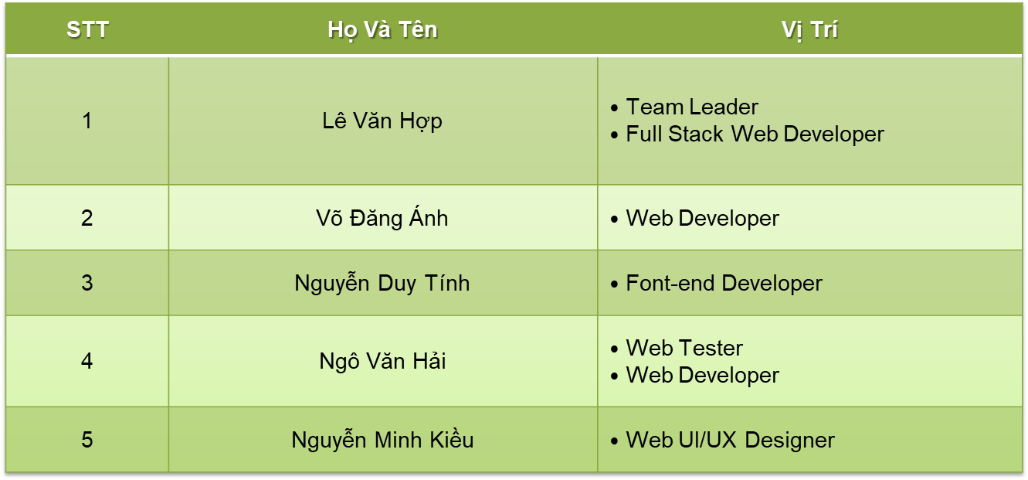
Thành Viên Team Sonar
STT | Họ Và Tên | Vị Trí
1 | Lê Văn Hợp | $•$ Team Leader $•$ Full Stack Web Developer
2 | Võ Đăng Ánh | $•$ Web Developer
3 | Nguyễn Duy Tính | $•$ Font-end Developer
4 | Ngô Văn Hải | $•$ Web Tester $•$ Web Developer
5 | Nguyễn Minh Kiều | $•$ Web UI/UX Designer

Slide 5
Ý TƯỞNG VỀ CÁC TÍNH NĂNG CÓ TRONG WEBSITE
Website cung cấp cho khách hàng xem những dự án chúng tôi đã làm. Những đánh giá của khách hàng đã dành cho chúng tôi. Mục đích là để tạo sự tin tưởng của khách hàng dành cho Team.
Trang web cũng cung cấp danh sách các dịch vụ mà chúng tôi cung cấp. Gồm Thiết kế website, Thiết kế giao diện người dùng (UI/UX), Thiết kế ứng dụng web, ứng dụng mobile, Marketing online, E-commerce service. Mỗi dịch vụ chúng tôi sẽ cung cấp chi tiết cách triển khai và thực hiện.
Trang web cũng cung cấp profile các thành viên trong team.
Trang web sẽ cung cấp thông tin liên hệ trực tiếp và form liên hệ từ website
Trang web có 1 trang blog, đánh giá các công nghệ mới nhất hoặc các hướng dẫn công nghệ.

Slide 6

Mục Đích
Website nhằm mục đích quảng cáo về các loại sản phẩm, dịch vụ mà Team Sonar đang cung cấp.
Nhằm mở rộng thị trường, tìm kiếm thêm khách hàng tiềm năng.
Website là nơi chứng minh khả năng làm việc của Team Sonar và khách hàng thông qua đó nhận thấy năng lực của Team, khách hàng sẽ tin tưởng hơn vào năng lực của chúng tôi. Qua đó chúng tôi có thể kiếm được một số khách hàng thông qua website.

Slide 7
Kế Hoạch Dự Kiến
1
2
2
Phân Tích
Thiết Kế
3
4
5
Triển Khai Website lên Internet
Code Và Phát Triển
1
Testing

Slide 8
PHÂN TÍCH
Tìm hiểu, phân tích và quyết định các tính năng có trong website để chỉ ra kế hoạch và tổ chức website.

Slide 9
THIẾT KẾ
Tạo Wireframes và sau đó tiến hành các mô hình thiết kế cụ thể.

Slide 10
CODE VÀ PHÁT TRIỂN
- Bắt đầu thực hiện các thiết kế và các tính năng đã đưa ra ở mục 1 và 2. Viết code thực tế để xây dựng website.
- Phát triển nội dung.

Slide 11
TESTING
Kiểm tra, đánh giá và đảm bảo chất lượng.

Slide 12
TRIỂN KHAI WEBSITE LÊN INTERNET
Đưa website lên internet và bắt đầu hoạt động.

Slide 13
Công Cụ, Công Nghệ Sử Dụng Trong Project
Adobe Photoshop | Adobe Illustrator | Adobe Experience Design (wireframe) | Adobe Dreamweaver
Git (project manager) | Trello.com (teamwork manager) | Atom.io | HTML5
CSS3 / Sass | Javascipt / jQuery

Slide 14
Phân bố nguồn lực
STT | Họ Và Tên | Công Việc | Thời Gian Dự Kiến | Đánh Giá
1 | Lê Văn Hợp | - Lên kế hoạch thực hiện và Phân bổ công việc - Cấu trúc thư mục dự án, quản lý source code toàn project - Code phần header, footer, trang chủ
2 | Võ Đăng Ánh | - Thiết kế logo team, icon website - Thu thập, xử lý hình ảnh, background - Sửa lỗi, hoàn thiện website - Code phần dịch vụ
3 | Nguyễn Duy Tính | -Thiết kế profile project - Code phần blog - Đăng ký hostting, domain - Upload website lên host

Slide 15
4 | Ngô Văn Hải | - Code phần giới thiệu - Code phần thông tin liên hệ và form liên hệ - Kiểm thử trang web
5 | Nguyễn Minh Kiều | - Thiết kế wireframe trang chủ, trang liên hệ, trang giới thiệu, dịch vụ, trang blog

Slide 16
TEAM SONAR XIN CHÂN THÀNH CẢM ƠN

Slide 17
SlidesCarnival icons are editable shapes.
This means that you can:
Resize them without losing quality.
Change line color, width and style.
Isn’t that nice? :)
Examples:

